Slide 1
γυναικα και ποιηση

Slide 2
Η γυναίκα ως πηγή έμπνευσης ποιητών και ποιητριών
Είναι αδιαμφισβήτητο ότι η γυναίκα αποτέλεσε και αποτελεί πηγή έμπνευσης για ένα μεγάλο πλήθος ποιητών και ποιητριών. Η γυναικεία παρουσία και υπόσταση ως σύζυγος- σύντροφος, μητέρα, αδελφή και κόρη. Η γυναίκα ως αγωνίστρια, η αφοσιωμένη γυναίκα, η γυναίκα με τους αναρίθμητους ρόλους και τις πολυάριθμες μορφές της, παρουσιάζεται μέσα από την ποίηση.

Slide 3
Η γυναίκα ως πηγή έμπνευσης ποιητών και ποιητριών
Οι γυναικείες μορφές χρησιμοποιούνται γενικά από τους ποιητές και τις ποιήτριες ως σύμβολα και περιγράφονται ανάλογα με τις επιρροές που δέχτηκε ο εκάστοτε ποιητής ή η εκάστοτε ποιήτρια, την γενιά ή το ρεύμα στο οποίο ανήκει και ανάλογα με τα κοινωνικά θέματα που επιθυμεί να στηλιτεύσει μέσα από την απεικόνιση τους. Έτσι λοιπόν, μέσα από το έργο του ο κάθε ποιητής προσπαθεί να δημιουργήσει και να αναδείξει μια ξεχωριστή γυναίκα, έτσι όπως την φαντάζεται αυτός.

Slide 4
Η γυναίκα ως πηγή δημιουργίας
Ωστόσο πέρα από πηγή έμπνευσης η γυναίκα αποτέλεσε και σημείο αναφοράς ως πηγή δημιουργίας της ποίησης. Γυναίκες ποιήτριες αναφέρονται ήδη από την αρχαιότητα με την Σαπφώ της Λέσβου να αποτελεί ένα αξιοσημείωτο πρόσωπο με τεράστια συμβολή στην ποίηση.

Slide 5
Η «ασυνέχεια» της γυναικείας ποίησης
Από το 1840 έως το 1930, στη διάρκεια σχεδόν μισού αιώνα, παρατηρούνται αρκετές ασυνέχειες που χαρακτηρίζουν την μακράν παράδοση της ποίησης που γράφεται από γυναίκες ποιήτριες
Υπάρχει ένα εμφανές ερευνητικό έλλειμα σχετικά με την ποίηση των γυναικών του 19^{ου} αιώνα το οποίο παραμένει μέχρι και σήμερα.

Slide 6
Η «ασυνέχεια της γυναικείας ποίησης»
Η πρώτη ασυνέχεια αφορά στη συσχέτιση μεταξύ της γυναικείας φύσης και του λογοτεχνικού είδους και το ερώτημα που πηγάζει από αυτή την κριτική είναι ‘εάν και αφού οι γυναίκες γράφουν, ποιο είδος τους αρμόζει και σε ποιο είναι καλύτερες;’
Η ασυνέχεια που παρουσιάζεται σε αυτή την κριτική προκύπτει από την εμφυλοποίηση των λογοτεχνικών ειδών. Τα έμφυλα χαρακτηριστικά των ατόμων που αποτελούν προϊόντα της κανονιστικής λειτουργίας της γλώσσας, υποδεικνύουν το είδος που υποτίθεται πως ταιριάζει περισσότερο στο γυναικείο φύλο.

Slide 7
Η «ασυνέχεια της γυναικείας ποίησης»
Μια ακόμη ασυνέχεια εντοπίζεται στη θεματική, τη ρητορική τους, το είδος των κειμένων και τον τρόπο που τα χειρίζονται οι ποιήτριες.
Οι ποιήτριες ακολουθούν την κυρίαρχη για την εποχή, ρομαντική τάση ποιητών όπως ο Παράσχος, ο Παπαρρηγόπουλος, ο Ζαλοκώστας κ.ά.
Καθώς οι προκάτοχοί τους ήταν άνδρες, οι γυναίκες ποιήτριες εμφανίζονται ως παθητικοί δέκτες μίας υπάρχουσας τάσης και παράδοσης και όχι ως ενεργά δημιουργικά υποκείμενα.

Slide 8
Η «ασυνέχεια της γυναικείας ποίησης»
Η βασική ασυνέχεια είναι το χρονικό χάσμα στις παρουσίες των ποιητριών από την αρχαία ποιήτρια Σαπφώ έως τη Μυτριώτισσα, τη Μελισσάνθη και κυρίως την Πολυδούρη.
Η ερευνήτρια Ντενίση Σ. (2004) ανέδειξε πως υπήρχε ενεργή παρουσία λογοτέχνιδων και ποιητριών που μαρτυράται από το 1840, ενδεχομένως να είχε γραφεί και παλαιότερα ποίηση γραμμένη από γυναίκες αλλά δεν υπάρχουν δημοσιευμένα δείγματα άρα θεωρείται ανύπαρκτη

Slide 9
Η «ασυνέχεια της γυναικείας ποίησης»
Το έργο των ποιητριών έχει αρνητική αποτίμιση και κατατάσσεται στην ελάσσονα λογοτεχνική παραγωγή.
Η δεκαετία του 1960 θα είναι η αρχή για τις αλλαγές που σταδιακά θα επιφέρουν την είσοδο των ποιητριών στα έντυπα.
Την πενταετία 1870- 1875 θα δούμε 70 δημοσιεύσεις ποιημάτων γυναικών.
Η τελευταία δεκαετία του 19^{ου} αιώνα είναι καθοριστική καθώς δεν αλλάζουν μονάχα οι όροι παρουσίας των γυναικών στο δημόσιο χώρο με ποικίλους τρόπους αλλά και τα λογοτεχνικά δεδομένα.

Slide 10
Η «ασυνέχεια της γυναικείας ποίησης»
Μια απόπειρα καταγραφής Ελληνίδων ποιητριών θα πραγματοποιηθεί το 1936, μέσα από το γραμματολογικό έργο του Δημ. Λαμπίκη Ελληνίδες ποιήτριες. Το σύγγραμμα αποτελεί μίαν ανθολόγιση χωρίς έρευνα και επιστημονική υποστήριξη και με ελάχιστα βιογραφικά στοιχεία για ποιήτριες που είναι ενεργές από τις αρχές του αιώνα και έπειτα.

Slide 11
Η «ασυνέχεια της γυναικείας ποίησης»
Εκείνη την περίοδο η γυναικεία ποίηση κρίνεται ως περιθωριακή και κατώτερη
Κυρίως άνδρες κριτικοί αλλά και γυναίκες, αξιολογούν με έμφυλα κριτήρια την ποίηση που γράφουν οι γυναίκες (ευαισθησία, χάρη, τρυφερότητα, ελαφρότητα, συναίσθημα).
Από το τέλος του 19^{ου} αιώνα έως και τις δύο πρώτες δεκαετίες του 20^{ου} αλληλοσυγκρουόμενες απόψεις παράγουν μια σειρά ασυνέχειες.

Slide 12
Η «ασυνέχεια της γυναικείας ποίησης»
Αν και η κριτική δυσανασχετεί με τα μέτρια ποιητικά μέτρα (πχ ο Παλαμάς αναζητά μια μεγάλη ποιήτρια σαν την Σαπφώ) και θεωρεί ως ελαφριά αισθηματολογία τις περισσότερες ποιητικές συλλογές, ωστόσο τονίζεται από πολλούς κριτικούς η αναγκαιότητα της παρουσίας των γυναικών στη λογοτεχνία.
Παρόλη την αναγκαιότητα και την ουσιαστική παρουσία των γυναικών, δεν είναι αντικειμενική η αποτίμηση και αξιολόγηση του έργου τους καθώς ο λυρισμός και η βιωματικότητα όπως εκφράζεται από τις ποιήτριες, προσλαμβάνονται ως μελοδραματισμός.
Η συνθήκη αυτή λειτουργεί ιδιαίτερα περιοριστικά για τη γυναικεία ποιητική γραφή και την αποκλείει σε ένα ιδιαίτερο πεδίο όπου «δεν πρόκειται για σοβαρή λογοτεχνία».

Slide 13
Η «ασυνέχεια της γυναικείας ποίησης»
Αποδεχόμενες τον έμφυλο διαχωρισμό και προσπαθώντας να καλλιεργήσουν τη διαφορετικότητα αυτή, οι ποιήτριες προσδοκούν την θετική πρόσληψη των έργων τους.
Όταν τελικά η κριτική θα εκτιμήσει το έργο των γυναικών ποιητριών, χωρίς ωστόσο να έχει εκτοπίσει τις έμφυλες διακρίσεις που του αποδίδει, ποιήτριες όπως η Πολυδούρη θα μεταστρέψουν την απουσία σε παρουσία,
Αυτό βεβαίως συνδυάζεται και αποδίδεται και στη συνολική μεταβολή των κοινωνικών όρων αλλά και στο φεμινιστικό κίνημα το οποίο αρχίζει και αποκτά διαστάσεις.

Slide 14
Η «ασυνέχεια της γυναικείας ποίησης»
Είναι γεγονός πως ούτε άντρες μελετητές ούτε και γυναίκες μελετήτριες ανέλαβαν την έρευνα και σύνταξη μιας ιστορίας της νεοελληνικές λογοτεχνίας που θα κάλυπτε το μεγάλο κενό της απουσίας και παράλειψής γυναικών ποιητριών.
Κύριος και βασικός λόγος της έλλειψης αυτής είναι τόσο η γενική στάση απέναντι στις γυναίκες δημιουργούς όσο και στο ίδιο το έργο τους που χαρακτηρισμένο ως «ελάσσον» αποκλείεται από την συμπερίληψη.

Slide 15
Η «ασυνέχεια της γυναικείας ποίησης»
Συμπερασματικά χρειάζεται να αναφερθεί πως η αναφορά των ποιητριών αποτελεί αποκλειστική δικαιοδοσία των ανδρών που τις συγγράφουν και εκείνοι επικυρώνουν ουσιαστικά την αντίληψη πως η λογοτεχνία που γράφεται από τις γυναίκες είναι περιφερειακή ή και «χαμηλή».
θετικές εκτιμήσεις για ορισμένες ποιήτριες δημιουργούν το ερώτημα κατά πόσο η σχέση τους με κάποιον αναγνωρισμένο άνδρα ποιητή της εποχής συνέβαλε στην ανάδειξή τους.
Η θεώρηση αυτή ενισχύει τον ηγεμονικό λόγο σχετικά με την εξάρτηση της γυναίκας δημιουργού με μια ανδρική πηγή την οποία οφείλει να ακολουθήσει.

Slide 16
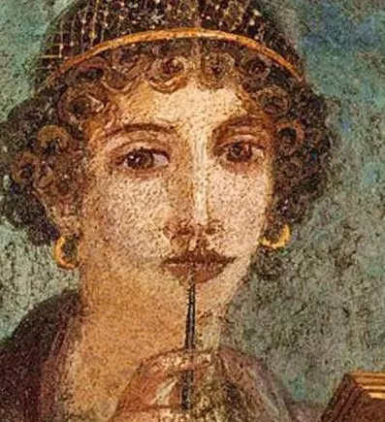
Σαπφώ
Γεννηθείσα πιθανόν στα μέσα τα 7 ου αι. π. Χ. στη Λέσβο, έμελλε να αποτελέσει την κορυφαία εκφράστρια της μονωδίας σε όλη την αρχαιότητα. Η εξύμνηση της γυναικείας ομορφιάς, ο έρωτας ως φιλοσοφία ζωής και η λατρεία της Αφροδίτης είναι οι κύριες πηγές έμπνευσης για την τέχνη της. Η αξία της αναγνωρίστηκε όσο ήταν εν ζωή, όπως μαρτυρεί και ο σύγχρονός της ποιητής Αλκαίος (384 V.= « ἰοπλοκ’ ἂγναμελλιχόμειδε Σάπφοι»), ενώ ο πιο αντιπροσωπευτικός χαρακτηρισμός της προέρχεται από τον Ιουλιανό που αναφέρεται σε αυτή ως «θηλυκό Όμηρο».

Slide 17
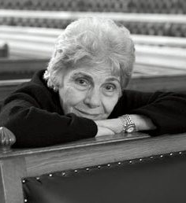
Κική Δημουλά
Η Κική Δημουλά γεννήθηκε το 1931 στην Αθήνα και έφυγε το 2020. Ανήκει στη δεύτερη ποιητική γενιά. Εξέδωσε δέκα ποιητικές συλλογές και ένα βιβλίο με πεζά, ενώ ποιήματα και συλλογές της έχουν μεταφραστεί σε πολλές ξένες γλώσσες. Το 2002 εξελέγη τακτικό μέλος της Ακαδημίας Αθηνών. Πρόκειται για μία φωνή χαμηλών τόνων, πολύ διαφορετική και μάλλον αποξενωμένη από το κυρίαρχο κλίμα. Η αποξένωση αυτή οφείλεται στο είδος της ποίησης που διακονεί η ποιήτρια. Θα μπορούσαμε να την ονομάσουμε ποίηση της σκέψης. Στην ποίηση αυτή επιτυχίες είναι μεγάλες όταν η σκέψη έπεται του λυρισμού.

Slide 18
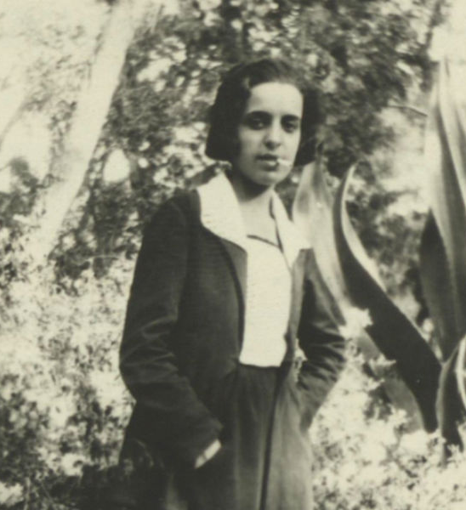
Πολυδούρη Μαρία
Η Μαρία Πολυδούρη γεννήθηκε το 1902 στην Καλαμάτα και έφυγε στην ηλικία των 28 ετών το 1930 στην Αθήνα. Πολύ συχνά παραβλέπεται το σημαντικό ποιητικό της έργο, το πιο επισκιάζεται την σχέση της με τον Κώστα Καρυωτάκη. Μία τέτοια όμως προσέγγιση είναι κοντόφθαλμη και παραβλέπει τη γεμάτη δίψα για ζωή, την ποιητική της που σύρθηκε παθιασμένα στην αναζήτηση της ερωτικής έκστασης για να καταλήξει και αυτοί να υποταγεί στη σαγήνη του θανάτου. Ο Τέλλος Άγρας παρατηρεί ένα μοτίβο στην ποιητική της Πολυδούρη, όπου οι αλγεινή αυτή η δυσαρμονία η αγωνιώδης ασυμμετρία ανάμεσα στην έκφραση και στη μορφή, δηλαδή στην αίσθηση και στο πνεύμα προσθέτει μιαν άλλη ακόμη δεύτερη ποίηση πίσω από τις γραμμές της ορατής, μια ποίηση τραγική και θανάσιμη. Αδράνεια των αισθήσεων, ιλιγγιώδης κίνηση του πνεύματος μπορεί να νοηθεί αλλά το αντίστροφο, η άκρατη τι ενέργεια των αισθήσεων συνοδευόμενη από απόλυτη πνευματική αδυναμία είναι ο πιο φρικτός εφιάλτης του ανθρώπου. Μέσα σε τέτοιον εφιάλτη είναι γραμμένα τα ποιήματά της. Ανήκει σε μία μειοψηφία εκστατική, μία χούφτα νέων που έγραφαν, πάσχιζαν να προσανατολιστούν μέσα στην ανεμοζάλη, να συλλάβουν κάτι από τους μεγάλους ίσκιους που δίνουν ανάστημα στον ορίζοντα, στη νεολαία της δραματικής εκείνης δεκαετίας που έπεσε θερισμένη και αναπολόγητη στο σύνορο της χίμαιρας, όπως θα γράψει αργότερα ο Άγγελος Τερζάκης.

Slide 19
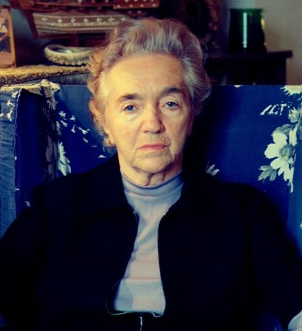
Ζωή Καρέλλη
Η Ζωή Καρέλλη – λογοτεχνικό ψευδώνυμο της Χρυσούλας Αργυριάδου – γεννήθηκε στη Θεσσαλονίκη το 1901 και πέθανε το 1998. Εξέδωσε πολλές ποιητικές συλλογές και έγραψε θεατρικά έργα. Επίσης ήταν μεταφράστρια, δοκιμιογράφος και συνεργάτιδα σε πολλά φιλολογικά και καλλιτεχνικά περιοδικά. Το έργο της χαρακτηρίζεται από σεβασμό στον άνθρωπο και συνειδητό κοινωνικό προβληματισμό. Η ποιήτρια της Θεσσαλονίκης απέδωσε με συγκλονιστική ενάργεια την εικόνα στους δρόμους της πεινασμένης πόλης την εποχή του πολέμου και της Κατοχής του ’40. Ωστόσο και η ειρήνη θα υμνηθεί στους στίχους της και με ευαισθησία θα αγγίξει ο ποιητικός της οίστρος τις όποιες δυσκολίες της ανθρώπινης περιπέτειας στον καθημερινό βίο. Η γυναίκα που αναζητά την ταυτότητά και την ομόλογη αναγνώρισή της στην κοινωνία είναι ένα από τα αγαπημένα της θέματα που συνθέτουν τον πλουραλιστικό προβληματισμό της. Εκφράζει γόνιμους προβληματισμούς ακόμα και μιας σημερινής γυναίκας, βαθύτατα σκεπτόμενης που ζει τις πλείστες αντιφάσεις μιας μεταφεμινιστικής κοινωνίας. Η ποιήτρια προηγείται της εποχής της και καταδεικνύει την εναγώνια ανάβαση της γυναίκας που με την πατριαρχική παράδοση σφραγισμένη στις εμπειρίες της κατακτά συμβολικά αυτό το θηλυκό άρθρο ‘’Η’’ μπροστά από το προαιώνια αρσενικό ουσιαστικό ‘’άνθρωπος’’ .Και αυτή η χειραφέτηση δεν είναι χωρίς ακριβό τίμημα αφού η νικήτρια… πρέπει μονάχη να είναι ,αυτή η Άνθρωπος.

Slide 20
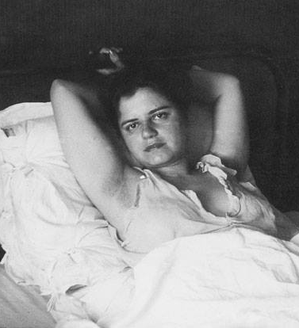
Μαρία Λουκία Χατζηλαζάρου
Η Μαρία Λουκία Χατζηλαζάρου γεννήθηκε το 1914, στην Θεσσαλονίκη και έφυγε το 1987. Δύσκολο πολύ να παρουσιάσει κανείς και να αναλύσει το ποιητικό έργο της Μάτσης Χατζηλαζάρου, της πρώτης υπερρεαλίστριας Ελληνίδας ποιήτριας. Κι αυτό γιατί θα πρέπει να εξετάσει από την αρχή το νόημα του κόσμου, το νόημα των πραγμάτων και το νόημα του λόγου. Γιατί η Μάτση Χατζηλαζάρου ανατρέπει τους γνωστούς συσχετισμούς. Δίνει προβάδισμα στο λόγο, στις λέξεις και όχι στα πράγματα. Γιατί τα πράγματα παίρνουν την αξία τους μόνο ονομάζοντάς τα. Η θάλασσα, ο έρωτας, η αναμονή , ο ήλιος, το χαμομήλι, το κύμα στην αμμουδιά, μια αγκαλιά που ανοίγει για σένα, αυτά υπάρχουν μόνο αν τα ζήσεις, καθώς τα ονομάζεις και τα λες. Τα λόγια, λοιπόν, οι φθόγγοι και οι λέξεις, όλα αυτά συνυφασμένα με το βίωμα, εκφράζουν τη ζωή και η ζωή είναι η ποίηση, όπως η ίδια η ποιήτρια λέει. Η Μάτση Χατζηλαζάρου θέτει σε προτεραιότητα τον λόγο, τους ασυνείδητους ή συνειδητούς συνειρμούς των λέξεων, τις εικόνες που σχηματίζονται μέσα της. Μοιάζει οι λέξεις να έχουν τη δύναμη και όχι τα πράγματα, και αυτές να δημιουργούν την άλλη πραγματικότητα, αυτήν που υπηρετεί η Μάτση. Την πραγματικότητα που βρίσκεται πέραν και υπεράνω της πραγματικότητας που ζούμε.

Slide 21
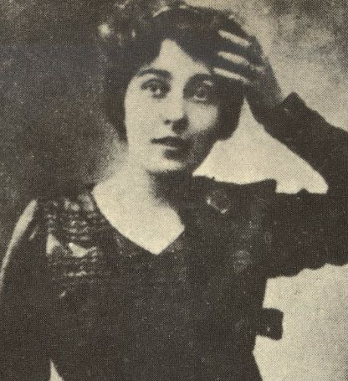
Μυρτιώτισσα
Η Θεώνη Δρακοπούλου ήταν Ελληνίδα ηθοποιός και ποιήτρια, γνωστή και με το ψευδώνυμο Μυρτιώτισσα. Γεννήθηκε το 1885 και έφυγε το 1968.Είναι από τις σημαντικότερες γυναικείες φυσιογνωμίες στο χώρο της νεοελληνικής ποίησης και από κάποιους χαρακτηρίστηκε ως “νέα Σαπφώ”. Ο Νίκος Καζαντζάκης την αποκάλεσε «σταυρωμένη ποιήτρια της αγάπης». Το ποιητικό έργο της Μυρτιώτισσας κυριαρχείται από έντονο λυρισμό, ενώ συχνά θέματά της είναι η φύση και το δίπτυχο έρωτας-θάνατος. Σημαντική για τη ζωή της στάθηκε επίσης η βαθιά φιλία που τη συνέδεε με τον Κωστή Παλαμά, ο οποίος στάθηκε καθοδηγητής της. Η ποίηση της Μυρτιώτισσας κυριαρχείται από έντονο, πηγαίο και γνήσιο λυρισμό, ενώ συχνά θέματά της είναι η φύση, έρωτας και ο θάνατος που καθόρισε τη ζωή της. Σε πολλά ποιήματά της το ποιητικό υποκείμενο-εγώ συνδιαλέγεται με το ερωτικό αντικείμενο του πάθους, το εσύ. Η παρουσία του ερωτικού εσύ είναι απούσα, αλλά έχει στοιχειώσει τη ζωή του ποιητικού υποκειμένου, ζει στη σκέψη και τη μνήμη, στο όνειρο και τη φαντασία, υπάρχει παντού αν και έχει απωλεσθεί. Πολλά από αυτά τα ποιήματα, όπως και τα ποιήματα της Πολυδούρη, είναι τραγούδια για τον έρωτα, μοιάζουν με προσωπικές σελίδες ημερολογίου, με ερωτική εξομολόγηση, ερωτική επιστολή.

Slide 22
Ελένη Βακαλό
Η Ελένη Βακαλό γεννήθηκε στην Κωνσταντινούπολη το 1921. Τιμήθηκε το 1991 με το Κρατικό Βραβείο Ποίησης. Έφυγε το 2001. Πετυχαίνει το μοναδικό – αυτό που ζητούμε από κάθε αληθινή ποιήτρια. Να κάνει ποίηση γυναικεία, να μιλήσει με γλώσσα γυναικεία, να δείξει πως αυτό που νιώθει το νιώθει σα γυναίκα, είναι δικό της, δεν είναι δανεισμένο απ’ αλλού, είναι με μια λέξη δική της, προσωπική δημιουργία. Αυτό το στοιχείο της θηλυκότητας εξουσιάζει την ποίησή της. Μια θηλυκότητα ζεστή που ξεχύνεται ορμητική με αίμα νεανικό, αισιόδοξη, ατίθαση. Τραγουδά τον έρωτα με ξέφωτη ειλικρίνεια, μακριά από τις συμβατικές μάσκες και τις αισθηματολογίες που μας είχαν τόσες άλλες ποιήτριες συνηθίσει. Τραγουδά το αιώνιο ανθρώπινο μαρτύριο μιας ανικανοποίητης φυγής, προπάντων την καρποφόρα γυναίκα που αφομοιώνεται με τη φύση, που γίνεται ένα στοιχείο της και μια δύναμή της, και σε κάποιες παραστατικές της εικόνες έχει διαχυθεί η ανοιξιάτικη ριγηλότητα και το θερμό καλοκαιριάτικο σφρίγος της γης. Έχει στιγμές πανθεϊστικής έξαρσης κι άλλοτε συλλαμβάνει κι αποδίνει τον βιβλικό τόνο. Τα ποιήματα της Βακαλό αναπτύσσονται σε πολλά επίπεδα, από πρώτη άποψη ασύμβατα. Η συμπλοκή τους πραγματοποιείται με νύξεις, κάποτε και με την απλή τους γειτνίαση. Έτσι επιδιώκεται να αποκτήσουν τα πράγματα σφαιρικότητα. Είναι έκδηλη η ηθελημένη γυμνότητα του λυρισμού της. Νομίζεις ότι ζητά να αποκρύψει τον προσωπικό της παιδεμό και μηχανεύεται τρόπους να τον συσκοτίσει.

Slide 23
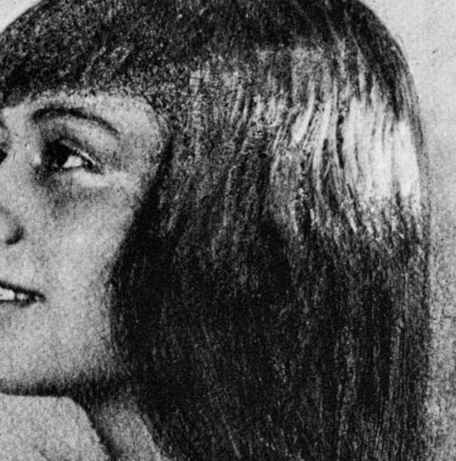
Μελισσάνθη
Η Ήβη Κούγια, όπως ήταν το πραγματικό της όνομα, γεννήθηκε το 1907 στην Αθήνα. Έφυγε το 1990. Η Μελισσάνθη τιμήθηκε με το Β’ και το Α’ Κρατικό Βραβείο Ποίησης (1966 και 1976) και με το ποιητικό βραβείο του Ιδρύματος Ουράνη της Ακαδημίας Αθηνών (1976). Ποιήματά της έχουν μεταφραστεί σε Γαλλία, Γερμανία, Ιταλία, ΗΠΑ, Καναδά, Μεξικό, Ρουμανία, Πολωνία, Γιουγκοσλαβία, Βουλγαρία και έχουν περιληφθεί σε συνολικά 26 ξένες ανθολογίες. Η ποίησή της εκτιμάτο από μεγάλη μερίδα του λογοτεχνικού κόσμου της εποχής της. «Φαινόμενο που πραγματικά αγγίζει το θαύμα», την έχει αποκαλέσει ο ποιητής Μιλτιάδης Μαλακάσης. Ο συγγραφέας και εκπαιδευτικός Ιωάννης Γρυπάρης την παραλληλίζει με τον Γκαίτε, ενώ ο κριτικός της λογοτεχνίας Μάρκος Αυγέρης σημειώνει ότι η ποίησή της «και σαν αίσθηση και σαν ποίηση και στους τόνους και στην έκφραση είναι ολότελα μοντέρνα, βυθίζεται ολόκληρη μέσα στη σημερινή αισθαντικότητα και όπως αναζητά την πνευματική γεύση του κόσμου συναντά τους ίδιους πανάρχαιους δρόμους της πνευματικής ηδονής ενώνοντας “τα εγγύς και τα άπω”». Ο φιλοσοφικός προσανατολισμός, η χριστιανική συμβολιστική και η ενορατική υφή της ποίησής της όχι μόνο ξάφνιασαν αλλά και θεωρήθηκαν ασυμβίβαστα με την εικόνα μιας νέας «καλής οικογενείας», που ήταν «λιγώτερο από είκοσι χρονών, ψηλή, πολύ συμπαθητική, τύπος υγιούς και απλού κοριτσιού, ό,τι ο κόσμος λέγει νοικοκυροπούλα», όπως χαρακτηριστικά την περιέγραφαν σε δημοσίευμα εκείνης της περιόδου.

Slide 24
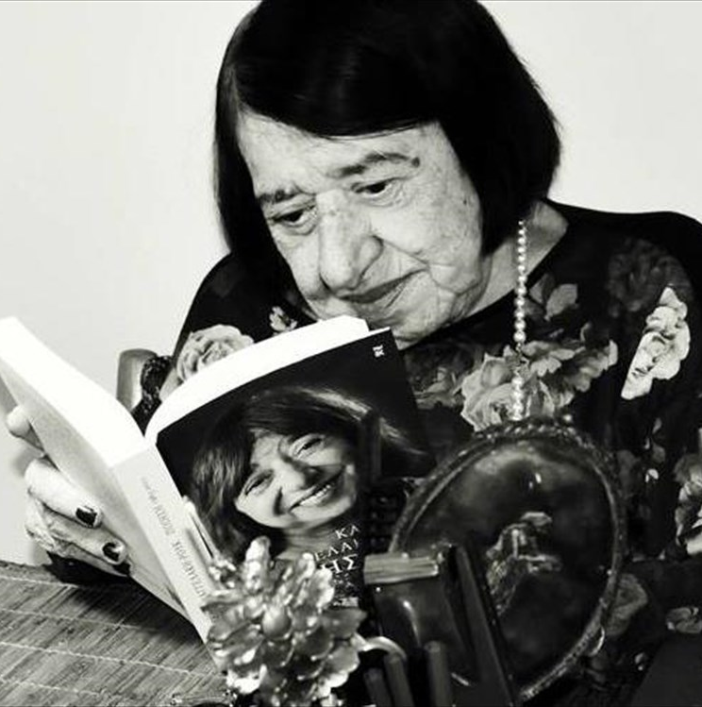
Κατερίνα Αγγελάκη-Ρουκ
Γεννήθηκε το 1939 και έφυγε το 2020. Έχει δημοσιεύσει και μεταφράσει πολλά ποιήματα. Η Κατερίνα Αγγελάκη-Ρουκ ανήκει στην κατηγορία των ποιητών με έργο συνεκτικό και συνθετικό: με ισχυρή ενότητα ύφους και θεματικών επιλογών, καθώς και εκτενή ανάπτυξη ποιητικού λόγου. Μπορεί κανείς να αναγνωρίσει, στο σύνολο του έργου της, την εμμονή σε ένα σταθερό αφηγηματικό πυρήνα που είναι κατά κάποιο τρόπο η αφήγηση του ίδιου του σώματος, ως υλική αλλά και ως πνευματική υπόσταση. Πρόκειται για μια ποιητική αυτοβιογραφία, υπό την έννοια της ταύτισης με το ποιητικό εγώ και όχι με την αφήγηση του ιδιωτικού, όπου ο στοχασμός διατηρεί την υλικότητά του και δεν μετατρέπεται σε αφηρημένο νόημα· το σώμα, αν και φθαρτό, μετέχει στη συμπαντική αιωνιότητα, η οποία όμως χαρακτηρίζεται από φυσικές ιδιότητες. Η απουσία μεταφυσικής πεποίθησης συνδυάζεται άριστα με τον έντονο βιωματικό και κατ’ επέκταση υπαρξιακό πυρήνα που συνέχει την ποίησή της. δίνει το στίγμα της ποιητικής της ύπαρξης: μέσα στα πράγματα, αγγίζοντάς τα κάθε στιγμή˙ μέσα στη φύση, περπατώντας, κολυμπώντας, ανασαίνοντάς τη˙ μέσα στο σώμα της, βιώνοντας τις ηδονές και τους πόνους του˙ αλλά ταυτοχρόνως έξω απ’ όλα, παρατηρώντας, αυτοπαρατηρούμενη, νιώθοντας την απτότητα της απουσίας, προβλέποντας το άδειο, επιχειρώντας να αποστασιοποιηθεί από το βίωμα για να το καταγράψει.

Slide 25
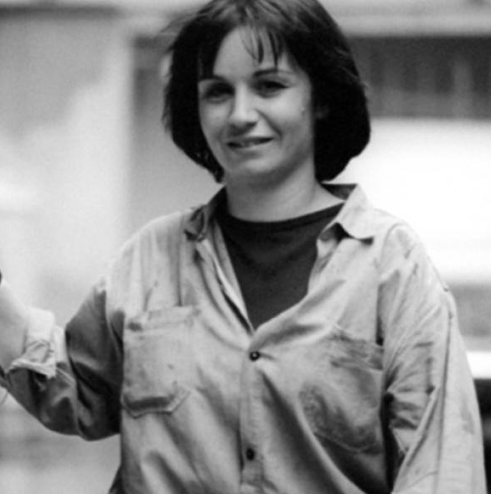
Κατερίνα Γώγου
Η Κατερίνα Γώγου γεννήθηκε το 1940 και αυτοκτόνησε το 1991. Η ποίησή της, κατάστιχτη από ένα βαθύ αίσθημα ματαιότητας και οργής που δεν έπαψε να τη συντροφεύει, μιλά «για τον εαυτό μου, από αγανάκτηση για το κακό και από αγάπη για τον άνθρωπο και τη ζωή». Η γλώσσα της υπήρξε σκληρή, καταγγελτική και αγωνιώδης, ενώ η ίδια η Κατερίνα φανέρωνε συχνά την ιδεολογική συγγένειά της με το χώρο της αναρχίας, αλλά και την αλληλεγγύη της σε πολιτικούς και ποινικούς κρατουμένους, για την όποια, άλλωστε, συνελήφθη και ανακρίθηκε αρκετές φορές. Η Κατερίνα Γώγου, ως κομιστής μιας αναρχικής ιδεολογίας και αισθητικής, δεν θα μπορούσε να έχει θέση στον λογοτεχνικό κανόνα της εποχής της, μια κοινωνική κατασκευή, η οποία αποκλείει όποιον δεν ανταποκρίνεται στα δεδομένα του. Σύμφωνα με τη φεμινιστική οπτική που υιοθετεί η Βιργινία Σπυράτου «στις γυναίκες συγγραφείς δεν γίνονται αποδεκτά γλωσσικά, εκφραστικά ή όποια άλλα καλλιτεχνικά μέσα και πολύ λιγότερο βέβαια ιδέες, αν δεν εναρμονίζονται με παραδοσιακές αρετές του γυναικείου φύλου». Επομένως, η Κατερίνα Γώγου με την επιθετική γλώσσα, την προκλητική έκφραση και τις τολμηρές της ιδέες απομακρύνεται από τα κοινωνικά στερεότυπα που έχουν κατασκευαστεί για τη γυναίκα, γεγονός που της στοιχίζει τον εξοβελισμό της από τις επίσημες ποιητικές αναφορές για τη γενιά της.

Slide 26
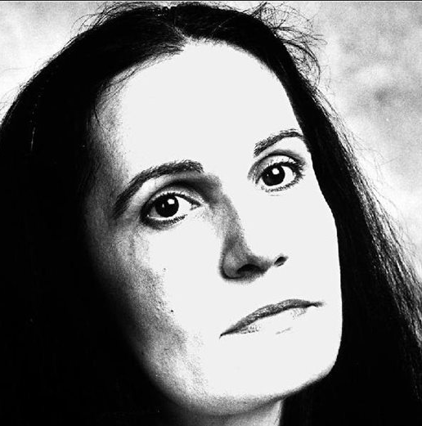
Τζένη Μαστοράκη
H ποιήτρια συνιστά, όχι αδίκως, τη σημαντικότερη εκπρόσωπο της λεγόμενης γενιάς του ’70. Η αγόρευσή της σε τούτη τη θέση, δεν συνιστά μια άκριτη φιλοφρόνηση. Κάθε άλλο. Ήδη από την πρώτη επαφή με την ποίηση της Τζένης Μαστοράκη, ο αναγνώστης διαισθάνεται πως πρόκειται για έργο με ποιότητα και αξία. Η νοηματική πυκνότητα των στίχων της, οι μεταβάσεις ανάμεσα στα πρόσωπα και το χρόνο, οι προσωπικές, βιωματικές αναφορές δεν συνεπάγονται μια ποίηση «εύκολη.» Δεν είναι ένα ποιητικό σύμπαν εύκολα ορατό και ανιχνεύσιμο, μα για μια προκλητική, ποιητική πραγματικότητα, με την έννοια της απαίτησης. Το ποιητικό δρώμενο ασκεί μια γοητεία, διακατέχεται από μια ταπεινοφροσύνη, μια ευλογημένη αμεσότητα, στοιχεία τα οποία καθιστούν το έργο ενδιαφέρον και αισθητικά αυθύπαρκτο. Θα πρέπει να κοπιάσει όμως κανείς για να μυηθεί στο σύμπαν της Μαστοράκη, για να εντοπίσει πιθανές συγγένειες, διακειμενικές αναφορές.

Slide 27
Πηγές φωτογραφικού υλικού
Άγγελος Τερζάκης, Ο ματωμένος λυρισμός, ΤΟ ΒΗΜΑ, 1961
Τέλλος Άγρας, Χρόνος Β’, Φύλλο 16-17, ΠΝΟΗ, 1930
Νέες Τομές, 1 (93), 1985
Μανόλης Αναγνωστάκης, Ελένης Βακαλό: Θέμα και παραλλαγές, Ελί-τροχος 6, σελ. 17-19, 1995
Άλκης Θρύλος, Ελένης Βακαλό: Θέμα και παραλλαγές, Αγγλοελληνική Επιθεώρηση 9 σελ. 306, 1946
Νόρα Αναγνωστάκη, Προοίμιο στην ποίηση της Ελένης Βακαλό», Κριτική 7-8 (Ιαν.-Απρ. 1960), 47-55 και στο Διαδρομή. Δοκίμια κριτικής (1960-1995), Νεφέλη 1995
Άγγελος Τερζάκης, Γύρω στον Μπερντιάγεφ, Προσανατολισμός στον Αιώνα, Αθήνα, Οι εκδόσεις των Φίλων, 1963, σ. 112
http://philologoi.mes.sch.gr/files/tsagarakis_xatzilazarou.pdf
https://www.womantoc.gr/life/article/aisthadikotita-kai-pnevmatiki-idoni-poia-itan-i-spoudaia-ellinida-poiitria-melissanthi
http://ecourse.uoi.gr/pluginfile.php/126284/mod_resource/content/1/%CE%91%CE%B3%CE%B3%CE%B5%CE%BB%CE%AC%CE%BA%CE%B7%20%CE%94%CE%B1%CF%81%CE%AC%CE%BA%CE%B7%20%CE%A0%CE%AD%CE%B3%CE%BA%CE%BB%CE%B7.pdf
https://apothesis.eap.gr/bitstream/repo/45323/1/%CE%91%CE%B4%CE%AC%CE%BC%CE%BF%CF%85%20%CE%94%CE%AD%CF%83%CF%80%CE%BF%CE%B9%CE%BD%CE%B1%20501648%20%CE%94%CE%93%CE%A165%20.pdf
https://www.academia.edu/41961086/%CE%A0%CE%B5%CF%81%CE%B9%CE%B3%CF%81%CE%B1%CF%86%CE%AE_%CE%BA%CE%B1%CE%B9_%CE%B1%CE%BD%CE%AC%CE%BB%CF%85%CF%83%CE%B7_%CF%84%CE%B7%CF%82_%CF%80%CE%BF%CE%B9%CE%B7%CF%84%CE%B9%CE%BA%CE%AE%CF%82_persona_%CF%84%CE%B7%CF%82_%CE%A3%CE%B1%CF%80%CF%86%CE%BF%CF%8D%CF%82_%CF%83%CF%84%CE%BF_%CE%B1%CF%80%CF%8C%CF%83%CF%80%CE%B1%CF%83%CE%BC%CE%B1_31V_Description_and_analysis_of_Sapphos_poetic_persona_in_fragment_31V
http://annagelopoulou.blogspot.com/2012/02/blog-post_18.html
https://24grammata.com/%CE%B7-%CF%80%CE%BF%CE%AF%CE%B7%CF%83%CE%B7-%CF%84%CE%B7%CF%82-%CF%84%CE%B6%CE%AD%CE%BD%CE%B7%CF%82-%CE%BC%CE%B1%CF%83%CF%84%CE%BF%CF%81%CE%AC%CE%BA%CE%B7-%CE%BC%CE%B9%CE%B1-%CE%B4%CE%BF%CE%BA%CE%B9/

Slide 28
Βιβλιογραφία
Ρουσσου, Β., «Συνέχειες και ασυνέχειες στη γυναικεία ποίηση του 19^{ου} και αρχών του 20^{ου} αι.», ανακτήθηκε από https://www.academia.edu/8520207/%CE%A3%CF%85%CE%BD%CE%AD%CF%87%CE%B5%CE%B9%CE%B5%CF%82_%CE%BA%CE%B1%CE%B9_%CE%B1%CF%83%CF%85%CE%BD%CE%AD%CF%87%CE%B5%CE%B9%CE%B5%CF%82_%CF%83%CF%84%CE%B7%CE%BD_%CF%80%CE%BF%CE%AF%CE%B7%CF%83%CE%B7_%CE%B3%CF%85%CE%BD%CE%B1%CE%B9%CE%BA%CF%8E%CE%BD_19%CE%BF%CF%82_%CE%B1%CE%B9
Αθανασοπούλου, Μαρία: «“Ισότητα στη διαφορά”: Γυναικεία ποίηση στις αρχές του 20^{ου} αιώνα», Κονδυλοφόρος 2 (2002): 91-118.
Αλιµπέρτη, Σωτηρία: «Μια άγνωστος. Άννα Φιλαδελφέως», Εφηµερίς των Κυριών 337
(1894): 2.
Βαρίκα, Ελένη: Η εξέγερση των κυριών. Η γένεση µιας φεµινιστικής συνείδησης στην Ελλάδα1833-1907. Αθήνα Κατάρτι 2007.
Ντενίση, Σοφία: «Το κενός (;) της γυναικείας πνευµατικής δηµιουργίας 1780-1880: Απουσία ή άγνοια;» στο Μνήµη Άλκη Αγγέλου: Τα άφθονα σχήµατα του παρελθόντος: Ζητήσεις της πολιτισµικής ιστορίας και της θεωρίας της λογοτεχνίας. Πρακτικά Ι΄ Επιστηµονικής Συνάντησης ΜΝΕΣ. Θεσσαλονίκη University Studio Press: 127-137.
Ντενίση, Σοφία: «Η γυναικεία εικαστική και λογοτεχνική παρουσία στα περιοδικά Λόγου και Τέχνης (1900-1940: Πλαίσιο-αναζητήσεις-στόχοι-προβληµατισµοί ενός ερευνητικού προγράµµατος» στο Σ. Ντενίση (επιµ)., Η γυναικεία εικαστική και λογοτεχνική παρουσία στα περιοδικά Λόγου και Τέχνης (1900-1940). Πρακτικά Ηµερίδας. Αθήνα: Gutenberg, 2008: 29-68.
Ντενίση, Σοφία: Ανιχνεύοντας την «αόρατη» γραφή. Γυναίκες και γραφή στα χρόνια του ελληνικού Διαφωτισµού-Ροµαντισµού. Αθήνα Νεφέλη 2014.
Ντουνιά, Χριστίνα: «Επίµετρο» στο Χριστίνα Ντουνιά (επιµ.) Μαρία Πολυδούρη, Τα ποιήµατα. Αθήνα Εστία, 2014: 297-375.

Slide 29
Βιβλιογραφία
Ρούσσου, Βαρβάρα: « “Κριτική κι ευαισθησία”: όροι και παραδείγµατα κριτικής θεώρησης της γυναικείας ποίησης του 19ου αι.» στο Νεοελληνική Λογοτεχνία και Κριτική από τον Διαφωτισµό µέχρι σήµερα.Πρακτικά ΙΓ’ Επιστηµονικής Συνάντησης Νεοελληνικού τοµέα ΑΠΘ. Μνήµη Π. Μουλλά. Αθήνα Εκδόσεις Σοκόλη-Κουλεδάκη 2014: 787-798.
Σαµαρτζίδου, Ευφροσύνη: «Το µύχιον άλγος», Βοσπορίς 39 (1900): 361.
Σταυροπούλου, Έρη: «Η παρουσία των γυναικών συγγραφέων στις ιστορίες της νεοελληνικής λογοτεχνίας» στο Αγγ. Καστρινάκη, κ.ά. (επιµ.), Για µια ιστορία της νεοελληνικής λογοτεχνίας του εικοστού αιώνα. Προτάσεις ανασυγκρότησης, θέµατα και ρεύµατα. Πρακτικά συνεδρίου στη µνήµη του Αλέξανδρου Αργυρίου. Ηράκλειο ΠΕΚ 2012: 481-502.
Φιλιππίδου, Μαρίκα: « Τη φίλη δεσποινίδι Ειρήνη Ζαβιτσιάνου». Νέος Παρθενών 13 (1900): 8.
Φουκώ, Μισέλ: Ιστορία της σεξουαλικότητας. 1 Η δίψα της γνώσης. Μτφρ. Γκλόρυ Ροζάκη. Αθήνα εκδόσεις Ράππα 1978.
Φουκό, Μισέλ: Μικροφυσική της εξουσίας. Μτφρ. Λ. Τρουλινού. Αθήνα ύψιλον 1991.

